Slide 1


Slide 2


#1 Sesión
Liderazgo en el emprendimiento

Slide 3
Acompañamiento Bootcamp
Criterio | % | Detalle
Asistencia Webinars | 25% | Llenar su hoja de asistencia durante los encuentros
Construcción grupal Whatspp | 25% | Comentar durante los intercambios
Cuestionarios Webinar AV | 25% | Contestar las preguntas disponibles en el aula virtual
Plan de Emprendimiento | 25% | Presentar una propuesta a través del AV
Total | 100%

Slide 4

El mundo cambió…. la virtual llego se fortaleció y nos permitió acortar fronteras y acercar propósitos.
imagínate que vamos a comenzar una conversación…. yo te voy a contar una historia de emprendedora a emprendedor (a) y tú juntos vamos a generar una línea de opiniones, comentarios y reflexiones….

Slide 5
Agenda
Cómo ha evolucionado el liderazgo en el tiempo
Procesos asociados al liderazgo
Ejercicio
Historia de aprendizaje

Slide 6
Estamos en un contexto VUCA
Complejidad
Muchas partes y variables interconectadas
Volatilidad
Gran velocidad de cambio
¿Cuan bien puedes predecir tus acciones?
Ambigüedad
No hay claridad entre las relaciones
Incertidumbre
No hay seguridad sobre lo que va a pasar
¿Cuánto conoces sobre la situación?

Slide 7
¿Qué es el liderazgo?
Gran hombre
Rasgos
comportamiento
Situación
Influencia
Relación
Del gran hombre
Grandes lideres de la historia
Personalidad
Lo que hace el líder
Contexto de desarrollo
Carisma y persuasión
Transaccional y transformacional

Slide 8
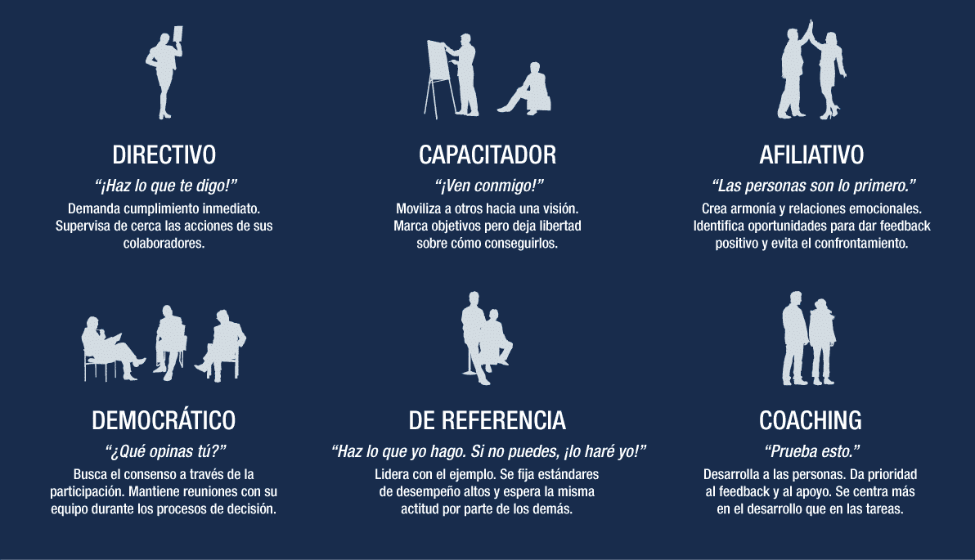
Estilos de liderazgo

Slide 9
Estilo de liderazgo
¿Debo pensar en el liderazgo sin aún no tengo equipo?
Cultura organizacional
Notes:
Es intensivo, con temarios condensados y sin pararse en detalles superfluos.
De breve duración, pensados para salir al mercado laboral rápidamente, pero con una formación de calidad.
Prácticos, con un enfoque dirigido hacia la capacitación en las habilidades necesarias para desarrollar una serie de tareas concretas.
Especializados, es una formación de calidad, pero con una base profesional encaminada a una temática muy concreta.
En contacto con la realidad laboral, ya que se orientan a necesidades objetivas y reales de las empresas del sector.

Slide 10
Caso de aprendizaje

Slide 11
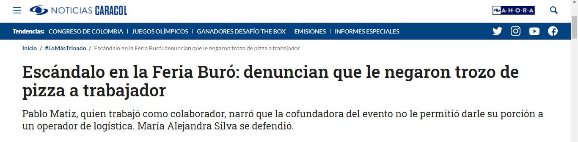


Slide 12
Ejercicio

Slide 13
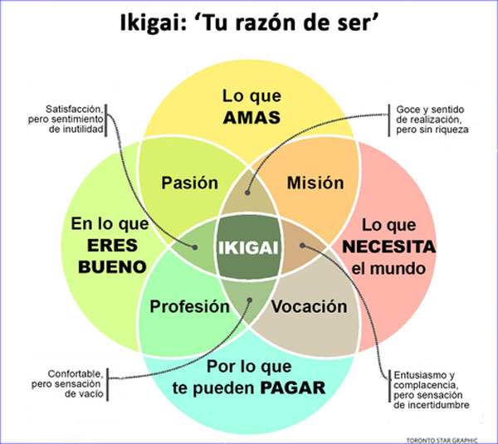
Lo primero que necesitaremos para encontrar nuestro Ikigai es hacer un trabajo de introspección sobre los cuatro pilares que sustentan nuestra vida.
Las cosas que de verdad nos gusta hacer, lo que amamos.
Aquello que se nos da realmente bien hacer.
Las cosas cada uno de nosotros podemos hacer y que además otros estarían dispuestos a pagarnos.
Aquello que cada uno de nosotros puede aportar para mejorar el resto del mundo.

Slide 14
¡Recuerda!

Slide 15


¡Construcción Grupal el viernes!
En la mañana, enviaremos el podcast con un emprendedor (a) invitado;
En la tarde, se abrirá el grupo con una pregunta detonadora de la construcción.

Slide 16
# | Webinar | Construcción grupal | Tema
1 | 14/07/2021 | No tendremos | Lanzamiento de la trayectoria
2 | 21/07/2021 | 23/07/2021 | Liderazgo (capitalismo consciente)
3 | 28/07/2021 | 30/07/2021 | Neurofinanzas
4 | 04/08/2021 | 06/08/2021 | Marketing Digital
5 | 11/08/2021 | 13/08/2021 | Resolución de problemas
6 | 18/08/2021 | 20/08/2021 | Inteligencia emocional
7 | 26/08/2021 | 27/08/2021 | Creación de propuesta de valor
8 | 01/09/2021 | 03/09/2021 | Salud mental
9 | 09/09/2021 | 11/09/2021 | Tecnología

